Slide 1


Занятие 13. Ранжирование.
Рекомендательные системы
Колмагоров Евгений
ml.hse.dpo@yandex.ru
20 января 2025

Slide 2

План лекции
Задача ранжирования
Существующие подходы
Рекомендации как частный случай ранжирования
Подходы к решению задачи
Метрики качества

Slide 3
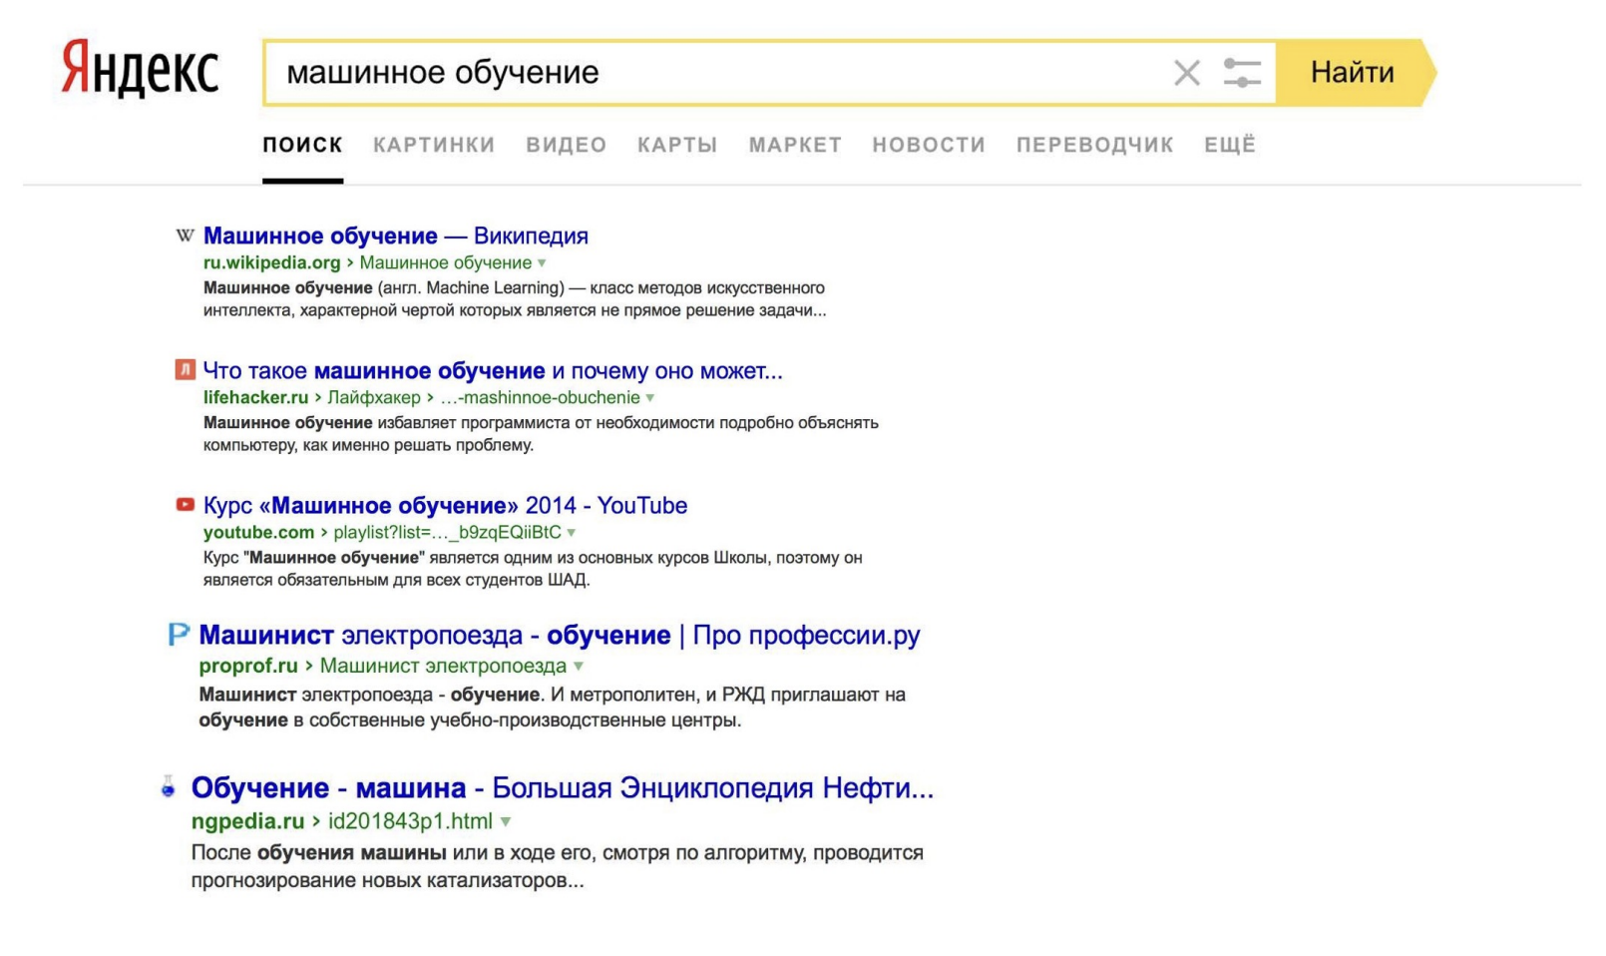
Ранжирование. Пример
Задача сортировки объектов по их полезности для пользователя называется задачей ранжирования

Slide 4
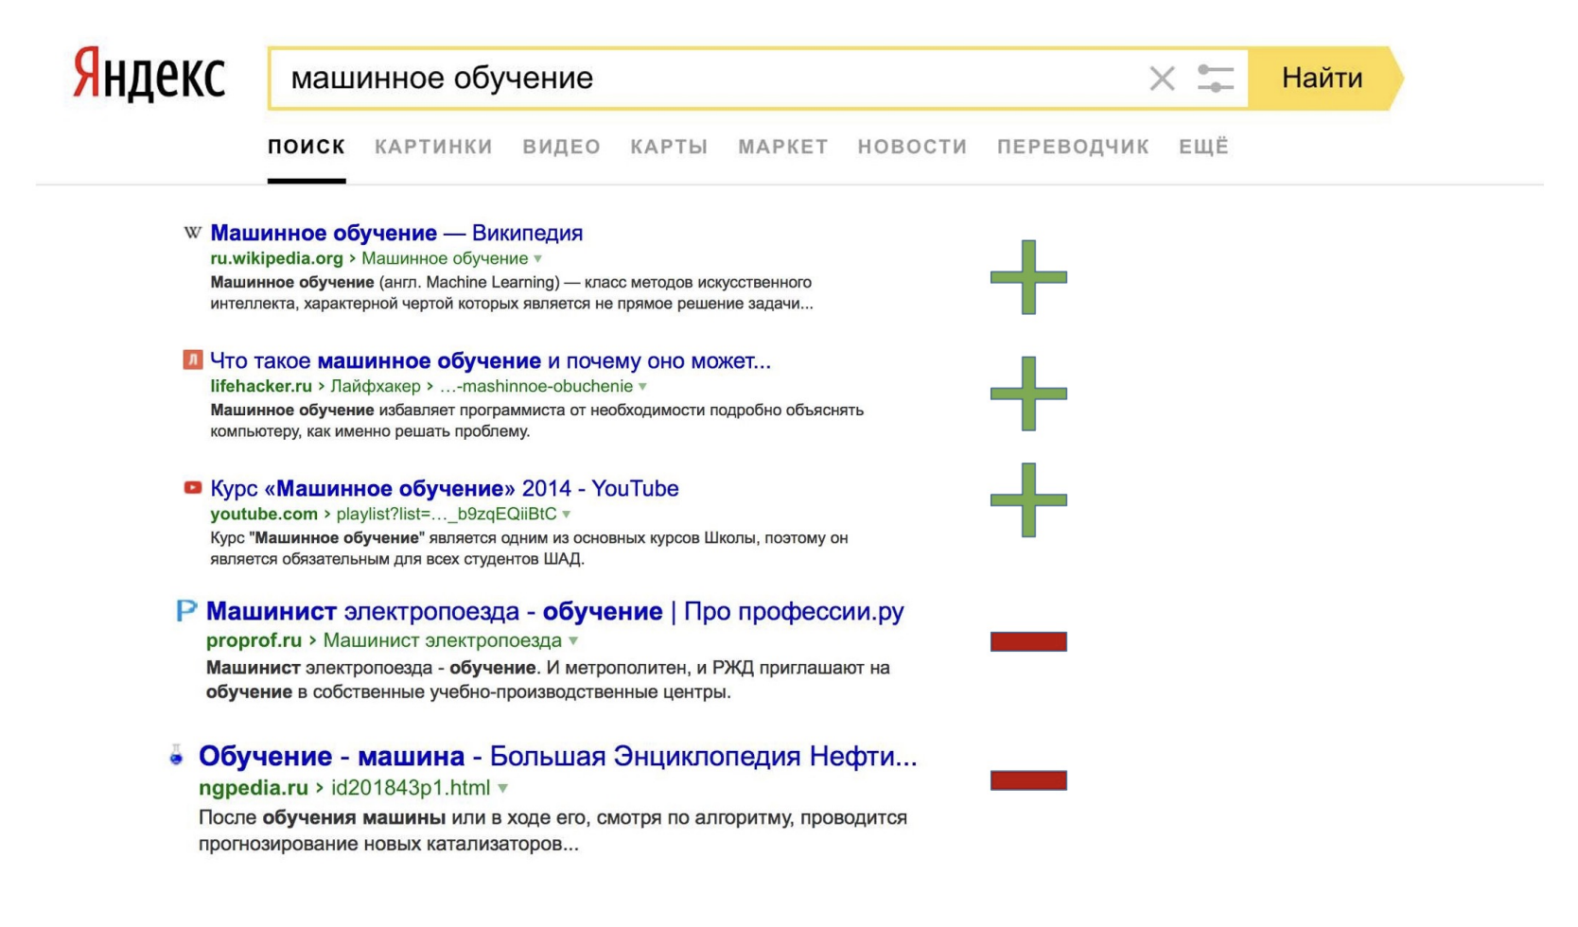
Ранжирование. Пример
Полезность объекта определяется относительно, того какой был запрос

Slide 5
Формальное определение
Дан набор запросов: Q={q₁, q₂, …, q_{m}}
Дан набор документов: D={d₁, d₂, …, d_{n}}
Необходимо для каждого запроса q_{i} получить упорядоченный набор документов D={d_{i1}, …d_{in}} по убыванию полезности
Как считать “полезность”?

Slide 6
Полезность документа
Так как в задаче ранжирования в первую очередь важен порядок объектов, а не точное значение их скоров, то будем использовать относительную полезность
Рассматриваем пары “запрос-документ” (q, d)
Для некоторых троек (q, d₁, d₂) известно, что для запроса q документ d₁ должен стоять раньше, чем d₂
Пусть R – множество таких троек (q, d₁, d₂) для которых известен такой порядок

Slide 7
Построение модели
Раньше: строим модель a_{w}(x), которая приближает ответы y
Сейчас: строим модель a_{w}(q, d), которая правильно упорядочивает документы для запросов

Slide 8
Пример
Для запроса q и набора документов {d₁, d₂, d₃, d₄} известно, что
(q, d₁) > (q, d₂) > (q, d₃) > (q, d₄)
Какие наборы скоров для каждого из документов лучше?
(3, 2, 4, 1)
(2, 3, 4, 1)
(3, 4, 2, 1)
(13, 10, 20, 7)

Slide 9
Пример
Для запроса q и набора документов {d₁, d₂, d₃, d₄} известно, что
(q, d₁) > (q, d₂) > (q, d₃) > (q, d₄)
Какие наборы прогнозов лучше?
(3, 2, 4, 1)
(2, 3, 4, 1)
(3, 4, 2, 1)
(13, 10, 20, 7)
В задаче ранжирования важен порядок, а не точное значение!

Slide 10
Целевая переменная в ранжировании
Объекты – пары “запрос-документ” x_{i} = (q, d)
Ответы – числа y_{i}
Требование – если есть объекты (q, d₁) и (q, d₂), такие что y₁ > y₂, то должно быть a(q, d₁) > a(q, d₂)

Slide 11
Целевая переменная. Пример
(q₁, d₁) – 1
(q₁, d₂) – 0.7
(q₁, d₃) – 0
(q₂, d₁) – 0
(q₂, d₂) – 1
Для q₁ должны получить ранжирование (d₁, d₂, d₃)
Для q₂ должны получить ранжирование (d₂, d₁)

Slide 12
Поточечный (pointwise) подход
Обучим модель a(q, d), чтобы она как можно точнее приближала ответы y_{i}
Например, модель линейной регрессии:
x(q, d) – признаки для пары “запрос-документ”

Slide 13
Поточечный (pointwise) подход
Простой в реализации
В качестве модели можно использовать любую модель из задачи регрессии: линейные, деревья, ансамбли, нейронные сети и тд.
Восстанавливает точные значения квазиоценки y_{i}, когда в задаче важен лишь порядок объектов

Slide 14
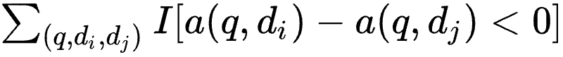
Попарный (pairwise) подход
В ранжировании нужно правильно располагать пары документов друг относительно друга с учётом запроса q, поэтому формируем лосс:
Штрафуем, если второй документ из пары оказался раньше

Slide 15
Попарный (pairwise) подход
Получили разрывной функционал – сложно оптимизировать
Перейдем к гладкой верхней оценке (как в линейных классификаторах):
Например, PairLogit loss: L(z) = log(1 + exp(-z))

Slide 16
Попарный (pairwise) подход
Вычислительно сложнее поточечного, так как в сумме больше слагаемых
Обычно даёт качество выше, чем поточечный
Есть эффективные реализации: SVMLight, xgboost, catboost

Slide 17
Где можно встретить ранжирование
Поиск
Рекомендации
Автодополнение
Поиск синонимов

Slide 18
Задача рекомендации
Важным частным случаем задачи ранжирования является задача рекомендации.
В задаче рекомендации в качестве запроса q, выступает характеристика пользователя вместе с его историей взаимодействия с некоторой информационной системой.

Slide 19
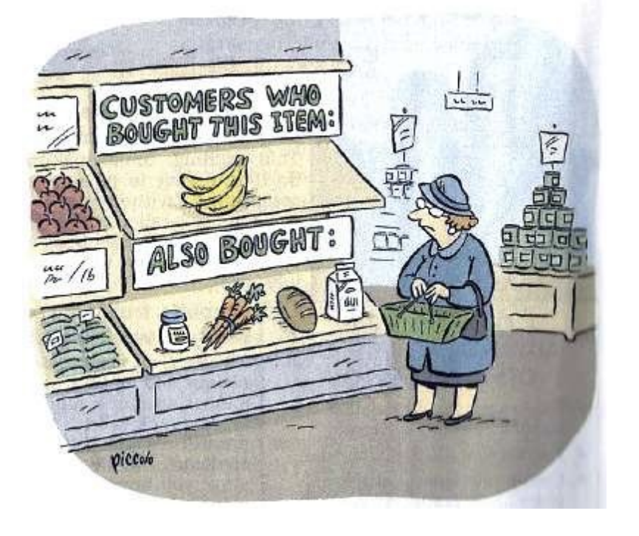
Где можно встретить рекомендательные системы
Фильмы, видео
Музыка
Книги
Товары
Приложения
Лента в социальных сетях
Услуги (рестораны, отели, авиабилеты)
Научные публикации

Slide 20

Примеры рекомендательных систем. Amazon

Slide 21

Примеры рекомендательных систем. Netflix

Slide 22
Рекомендательные системы
Рекомендательные системы сокращают объём информации, необходимый для принятия решений
Не нужно читать отзывы на 1000 фильмов – модель сама из предпочтений выберет подходящий
Netflix: 80% просмотренных фильмов найдены через рекомендательную систему
Amazon: 35% продаж через полки рекомендаций
Youtube: 60% просмотров благодаря рекомендациям

Slide 23
Цели с точки зрения покупателя и продавца
Цели с точки зрения продавца:
Продавать больше товаров
Продавать больше редких товаров
Повысить лояльность пользователя
Цели с точки зрения покупателя:
Расширить представление об ассортименте
Купить то, что потенциально представляет собой интерес
Понять, что покупать вместе с данным товаром

Slide 24
Виды рекомендательных систем
Какие объекты хотим рекомендовать? Наиболее подходящие
Но что такое “наиболее подходящий”?
Можно придумать несколько вариантов:
Предлагать популярное
Глобально популярное
по каким-то определённым категориям
у отдельных групп
Похожий объект на то, с чем взаимодействовал пользователь
Или то, с чем взаимодейтсвуют похожие люди

Slide 25
Виды рекомендательных систем
Существует огромное множество различных алгоритмов рекомендательных систем, но все они делятся на три основных вида:
Рекомендации на основе контента (Content-based)
Рекомендации строятся на основе объектов, которые похожи на те объекты, с которыми пользователь провзаимодействовал
Уровень подобия оценивается только по признакам самого объекта
Можем рекомендовать объекты, которые находятся в одной предметной области
Коллаборативная фильтрация (Collaborative Filtering):
Следующие рекомендации строятся на основе пользовательской истории взаимодействия и истории взаимодействия других пользователей
Нет привязки к предметной области
Не умеет работать с новыми пользователями
Гибридные подходы - учитывают при рекомендациях внутренние особенности объекта, так и историю взаимодействия с другими объектами

Slide 26
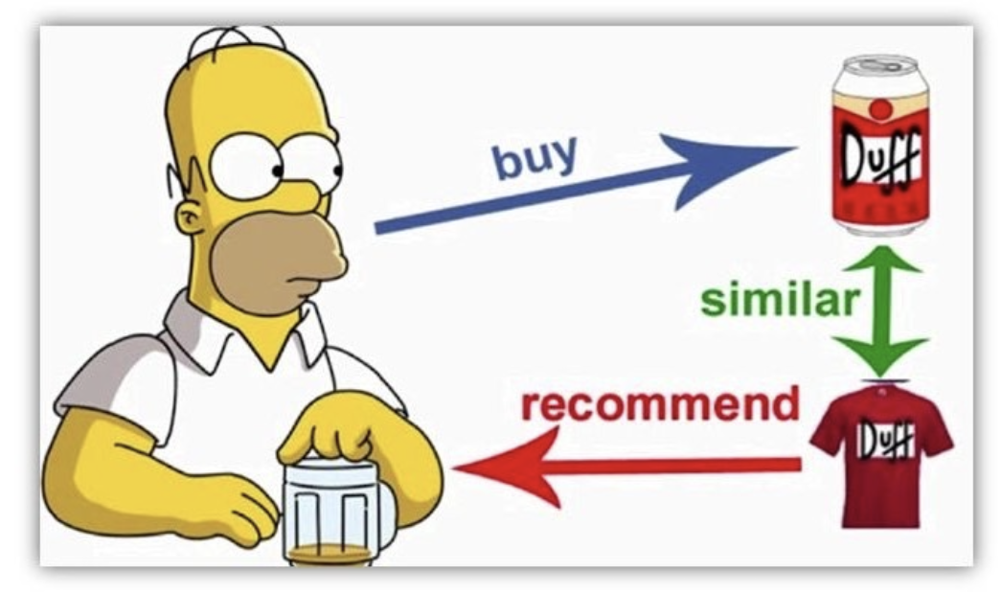
Content-based filtering
Основная идея – использовать характеристики объекта для поиска похожих объектов.
Функция подобия – как правило либо скалярное произведение или косинусное расстояние
Процесс построения рекомендаций – ищем наиболее похожие на те объекты, с которыми пользователь уже взаимодействовал

Slide 27
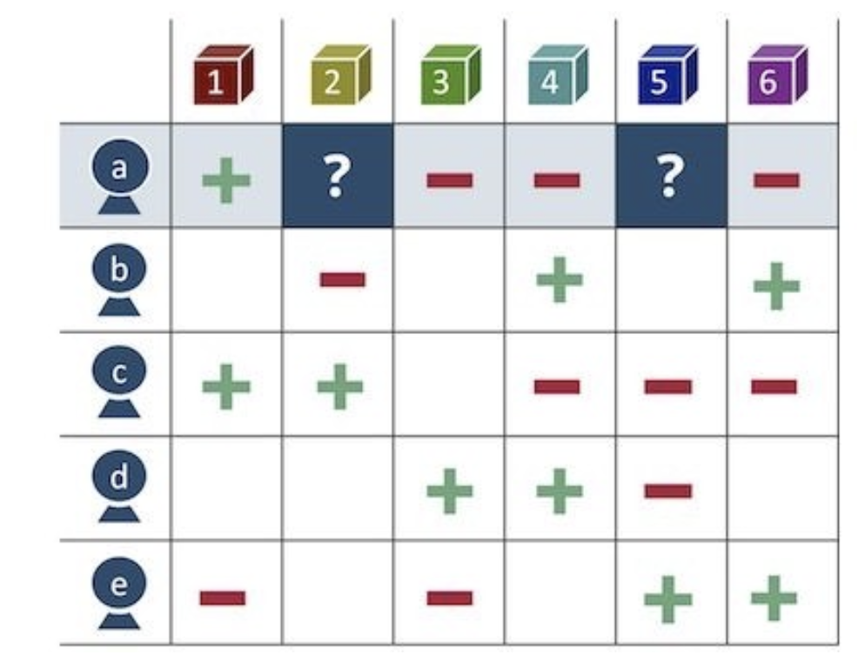
Collaborative filtering
Основная идея – использовать историю взаимодействий пользователей с объектами для получения векторных представлений
Функция подобия – как правило либо скалярное произведение или косинусное расстояние

Slide 28
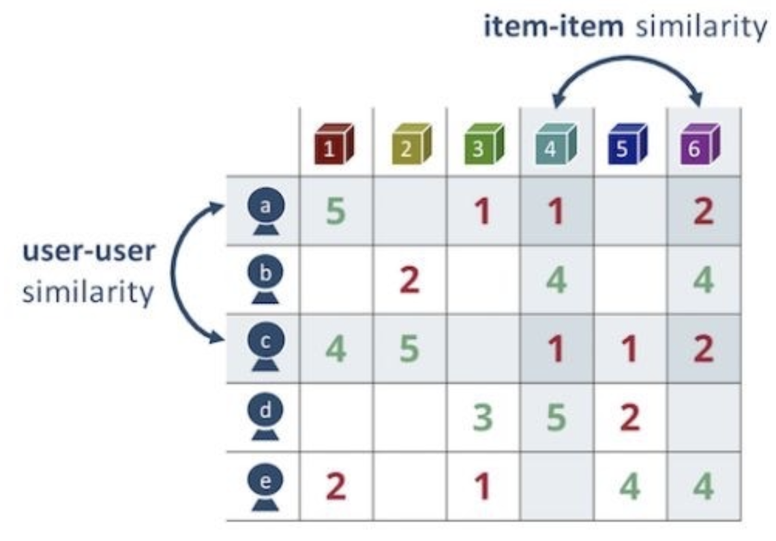
Neighbour-based collaborative filtering
Основная идея – использовать строки или столбцы из матрицы оценок как векторное представление пользователя или объекта
Два подхода:
Item-Item – матрица схожести объектов
User-User – матрица схожести пользователей
Как использовать:
Найти похожие объекты на то, с чем пользователь взаимодействовал
Рекомендовать объекты из тех, с которыми взаимодействовали похожие пользователи

Slide 29
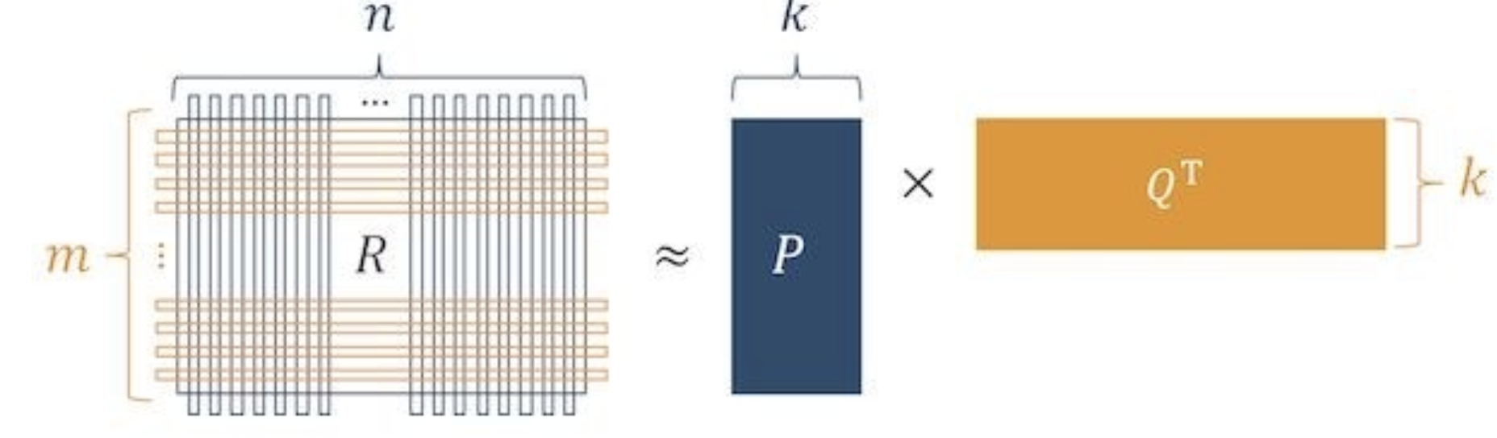
Model-based collaborative filtering
Основная идея – построить внутренние векторные представления для пользователей и объектов на основе матрицы оценок
Основной подход – матричные разложения

Slide 30
Матричное разложение
Предположим, что существует некоторое признаковое пространство U и I размерности d, как для пользователей, так и для фильмов.
Теперь каждый пользователь описывается некоторым вектором признаков: и каждый предмет описывается своим вектором
Тогда будем предсказывать оценку некоторой предмета i пользователем u по следующей формуле

Slide 31
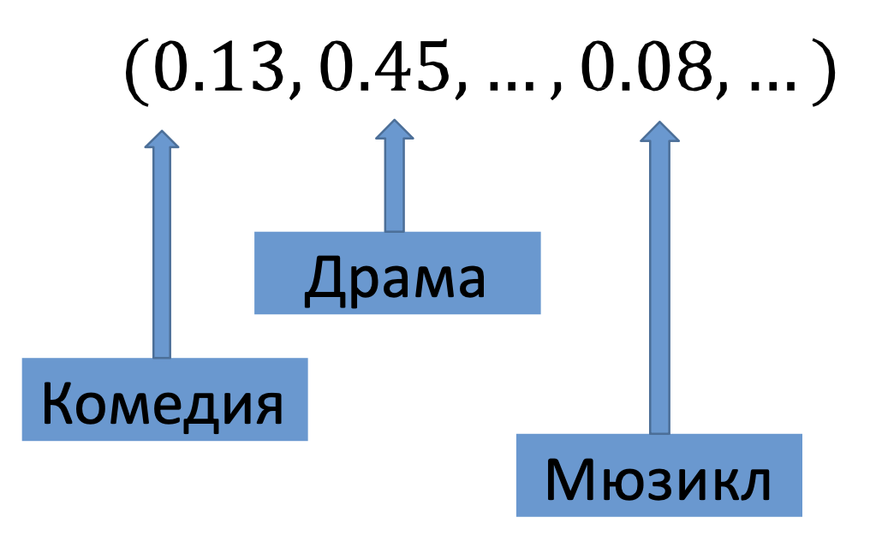
Векторы пользователя и объекта
Каждый стоящий на j-ой позиции признак как в пользовательском вектре u так и векторе объекта i несёт одинаковую семантику.
Например, для случая рекомендации фильмов j-й признак:
Для пользователя – насколько он интересуется каждым жанром
Для фильма – насколько он относится к тому или иному жанру

Slide 32
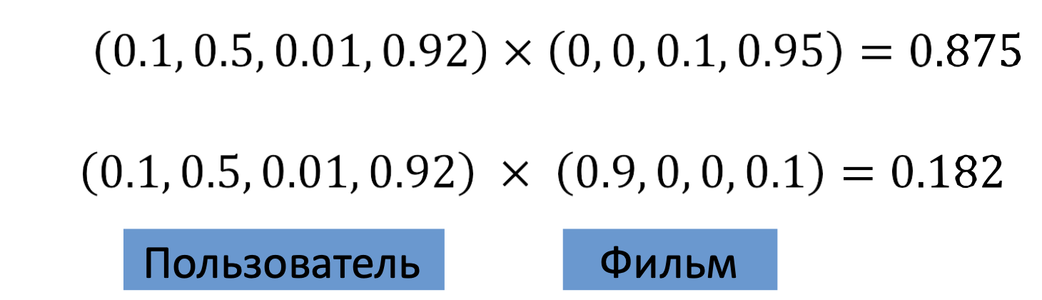
Рейтинг
Предположение: заинтересованность определяется как скалярное произведение векторов пользователя и фильма

Slide 33
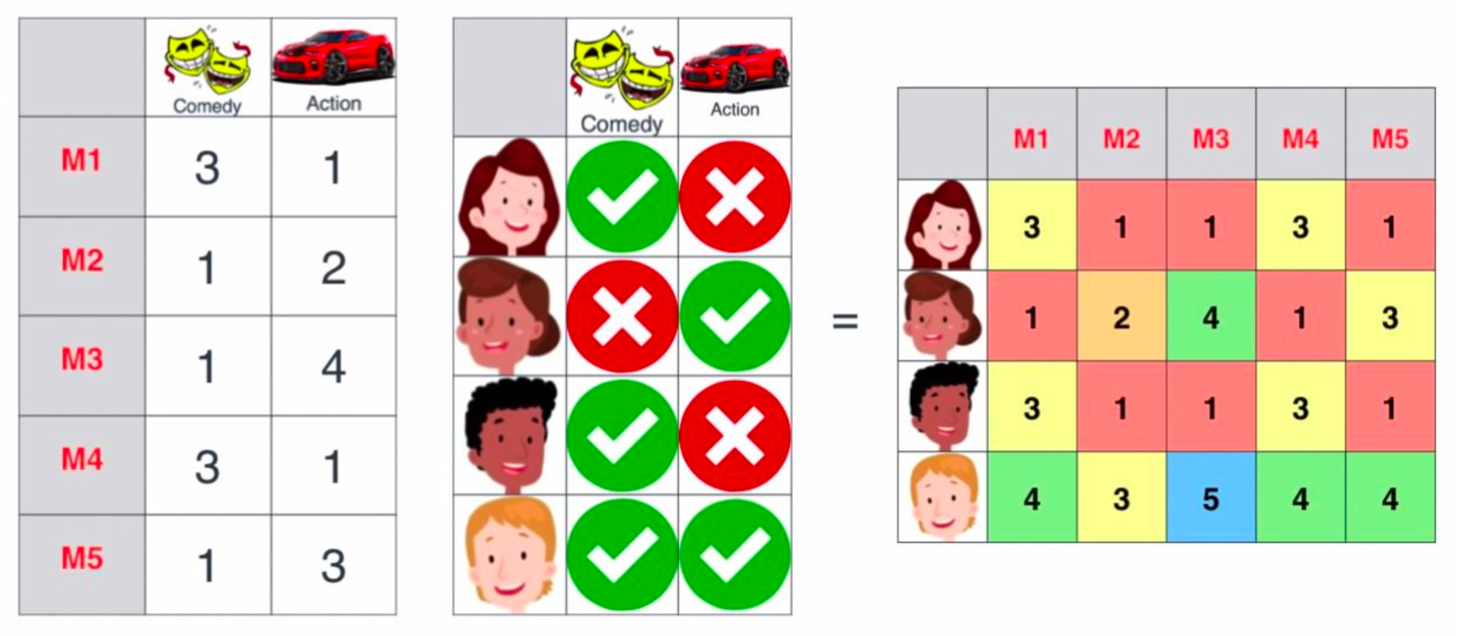
Получение рейтинга

Slide 34
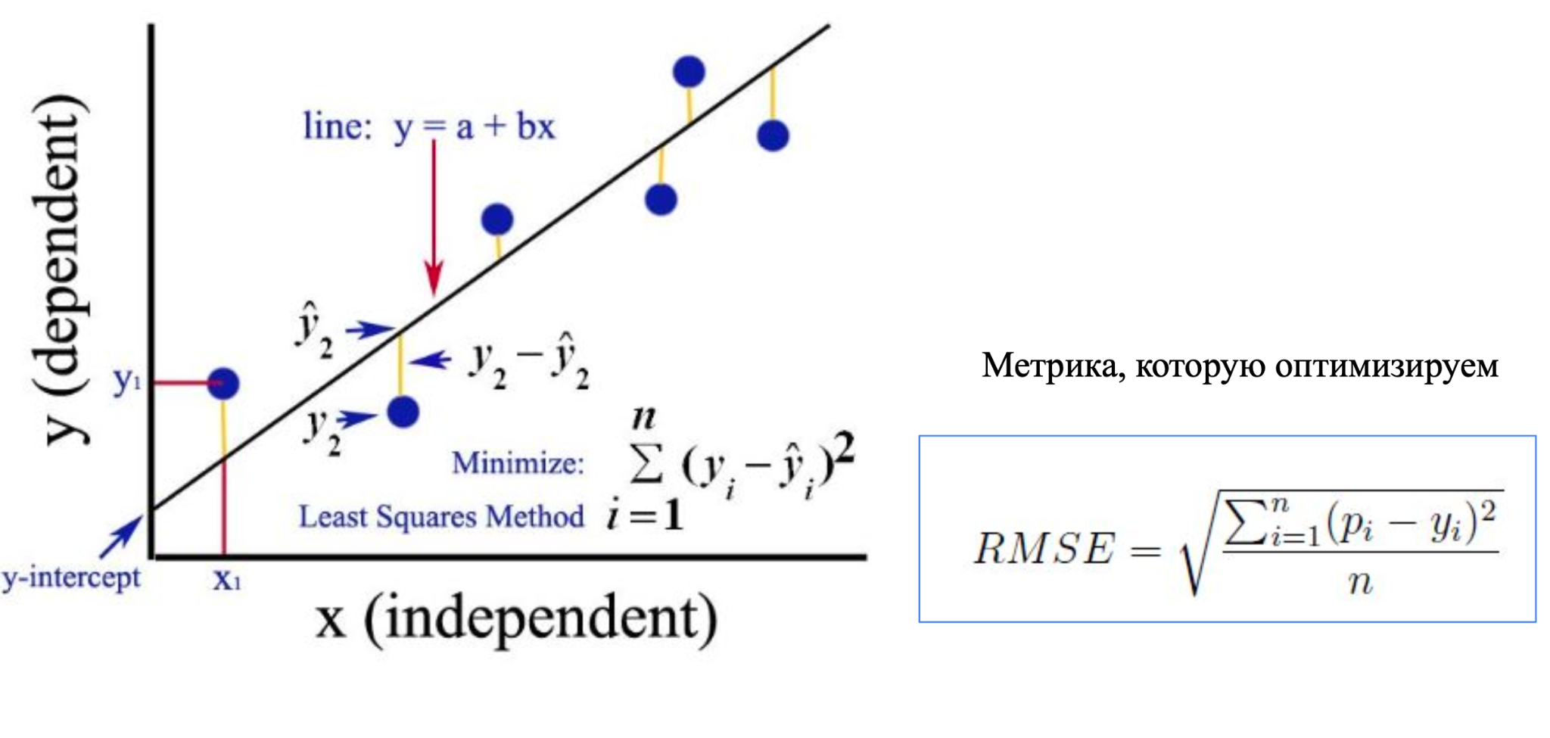
Напоминание линейная регрессия

Slide 35
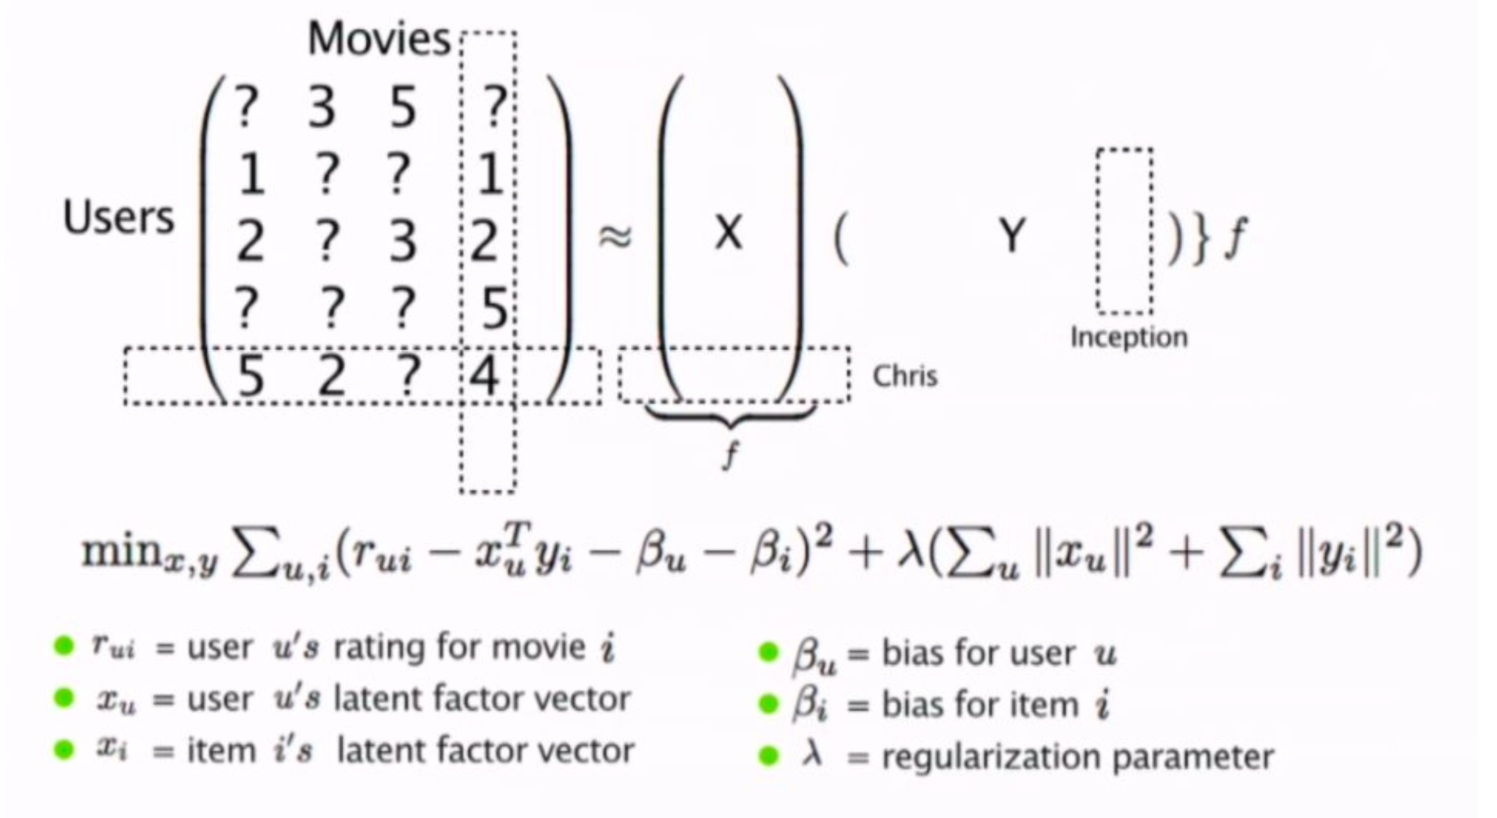
ALS – Alternating Least Squares

Slide 36
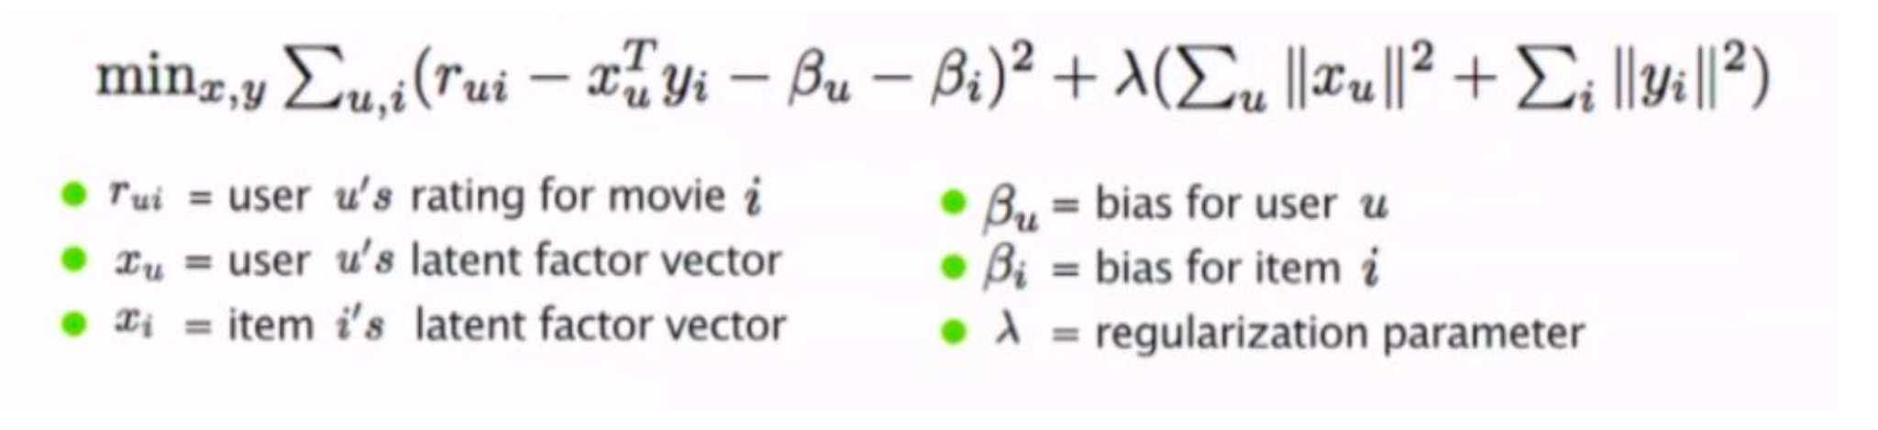
Ищем матрицы U и I методом ALS
Будем искать матрицы U и I итеративным алгоритмом - поочерёдно фиксируя матрицу пользователей и матрицу предметов
Таким образом задача превращается в последовательность задач наименьших квадратов

Slide 37
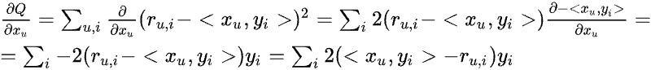
Шаг градиентного спуска
Оптимизируемый функционал:
Посчитаем для данного функционала градиент:

Slide 38
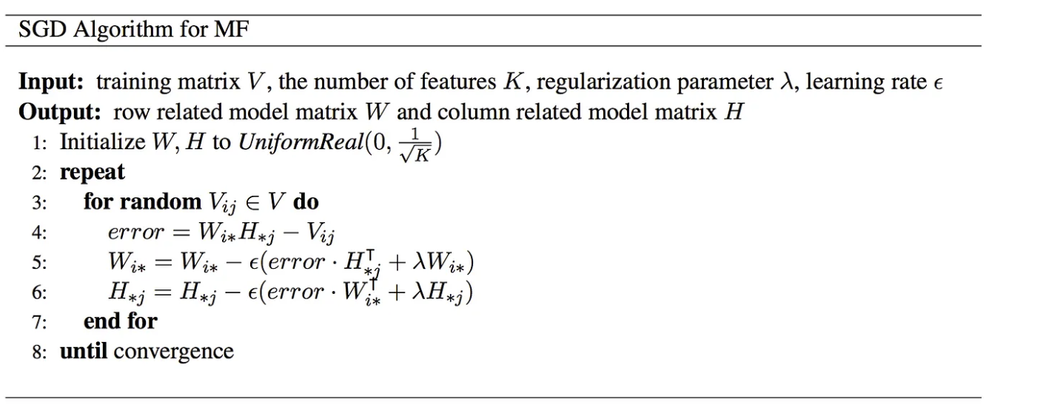
Алгоритм ALS

Slide 39
Виды пользовательских фидбеков
Чтобы построить рекомендательную систему, необходимо учитывать пользовательские отклики на тот или иной объект рекомендации.
Явный отклик (Explicit feedback) - когда можем собрать прямую оценку/мнение пользователя об объекте, например, в случае с рекомендацией фильмов - это может быть поставленный пользователем рейтинг данному фильму
Неявный отклик (Implicit feedback) - более часто встречаемый вид откликов, когда нет прямой оценки от пользователя об объекте, поэтому оценка аппроксимируется исходя совершенных действий: клики, просмотры, добавление в корзину и тд.

Slide 40
Implicit matrix factorization
Добавим различный вес на те или иные действия пользователя:
w_{u,i} принимает большие значения для r_{u,i} ≠ 0 и значительно меньшие для r_{u,i} = 0
Применяют следующую формулу для w_{u,i} = 1 + α|r_{u,i}|, где α = 1, 10, 1000

Slide 41
Как подобрать число d - размерность признаков?
Число d играет важное значение в качестве работы алгоритма, малые значения d будут приводить к тому, что можем пропустить в модели учёт важных параметров, большие же значения будут приводить к переобучению. Можно доказать, что при
d = min(m, n), произведение U*V будет в точности равно целевой матрице R.

Slide 42
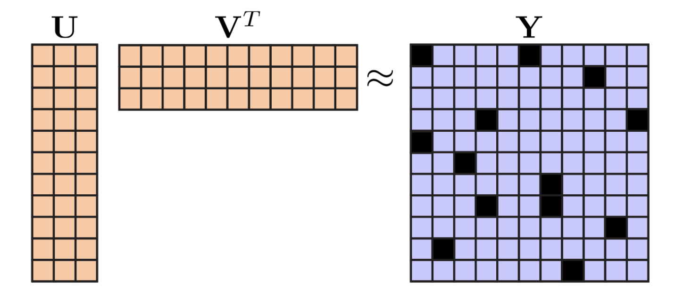
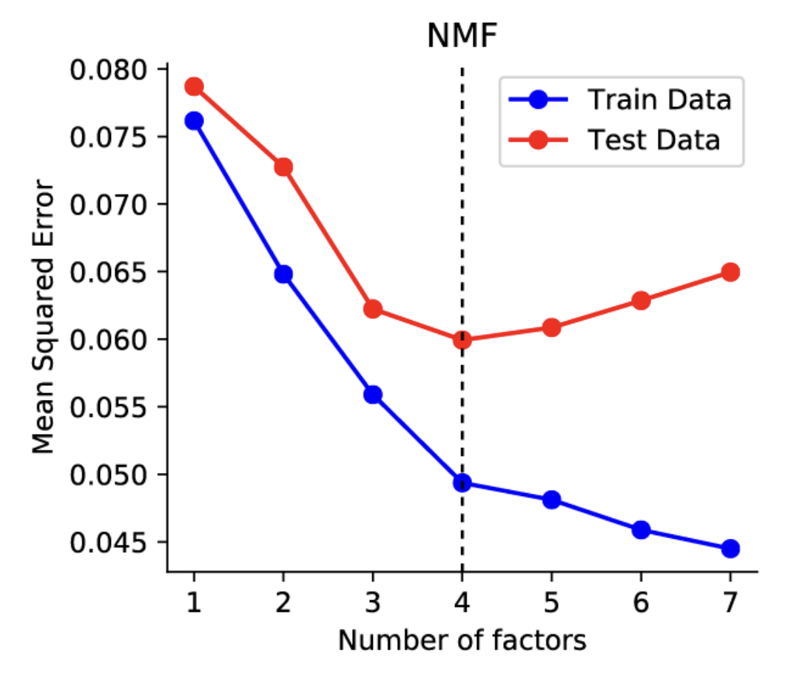
Кросс-валидация для поиска оптимального значения
Используем отложенную выборку, на которой будем запускать алгоритм с различными значениями d, и выберем то, где RMSE ошибка будет минимальна.
Вопрос: почему не стоит использовать для кросс валидации сразу всю строку/столбец?

Slide 43
Способы оценки качества
При построение любой системы важно уметь правильно оценивать качество предлагаемого решения. В случае с задачей рекомендации существует два подхода в оценке алгоритмов.
Online-evaluation - самый точный способ оценки качества системы — прямая проверка на пользователях в контексте бизнес-метрик. Это может быть CTR, время, проведенное в системе, или количество покупок. Но эксперименты на пользователях дороги, а выкатывать плохой алгоритм даже на малую группу пользователей не хочется, поэтому до онлайн-проверки пользуются оффлайн метриками качества.
Offline-evaluation - оценка качества производится на отложенной выборке, которая как правило собирается из истории взаимодействия пользователей с системой. Как правило, для оценки применяют те же метрики, что и для задач поиска и ранжирования: MAP@K, nDCG@K и тд.

Slide 44
Метрики в задаче рекомендации
Метрики в задаче рекомендаций можно поделить на следующие группы:
Регрессионные
Классификационные
Ранжирующие

Slide 45
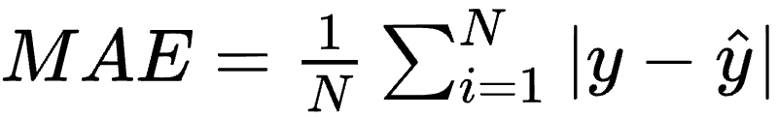
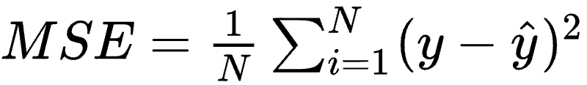
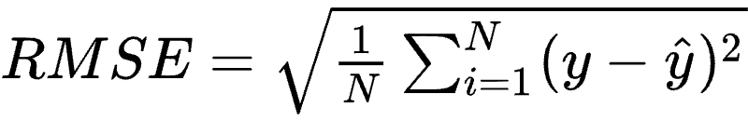
Регрессионные метрики
Регрессионные метрики применяются для оценки качества предсказанных моделью значений:
Mean Absolute Error:
Mean Squared Error:
Rooted Mean Squared Error:

Slide 46
Метрики классификации
Классификационные метрики оценивают качество топ-N рекомендаций с точки зрения бинарной классификации:
True Positive (TP) – модель рекомендовала объект, с которым пользователь взаимодействовал
False Positive (FP) – модель рекомендовала объект, с которым пользователь не взаимодействовал
True Negative (TN) – модель не рекомендовала объект, с которым пользователь не взаимодействовал
False Negative (FN) – модель не рекомендовала объект, с которым пользователь взаимодействовал

Slide 47
Метрики классификации
Наиболее популярными метриками являются:
Precision@K
Формула: TP / (TP + FP)
Можно заметить, что под positives понимается рекомендованные обекты, то есть топ-K, значит TP + FP = K
Итоговая формула: TP / K
Интерпретируется как доля релевантных рекомендаций
Recall@K
Формула: TP / (TP + FN)
TP + FN это количество известных релевантных объектов для пользователя
Интерпретируется как доля релевантных объектов, попавших в рекомендации

Slide 48
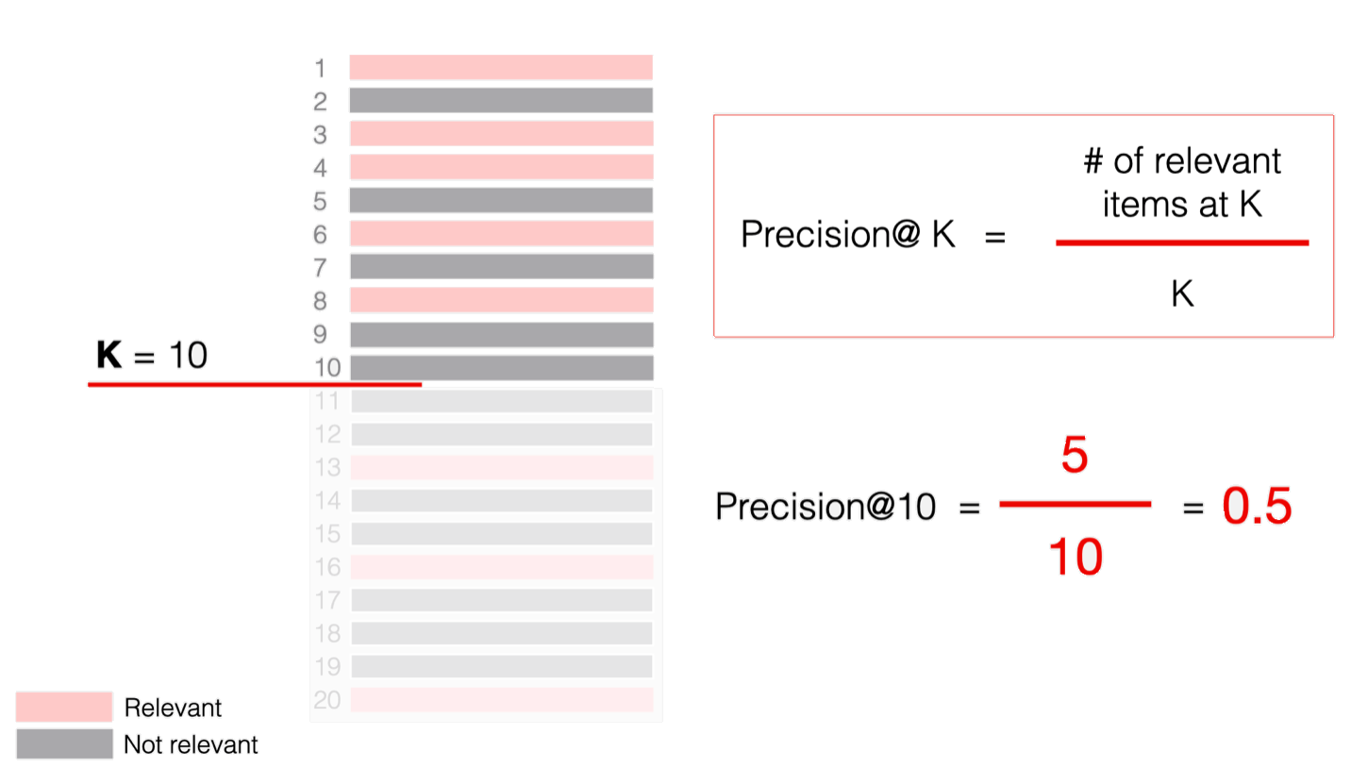
Пример расчёта Precision@K

Slide 49
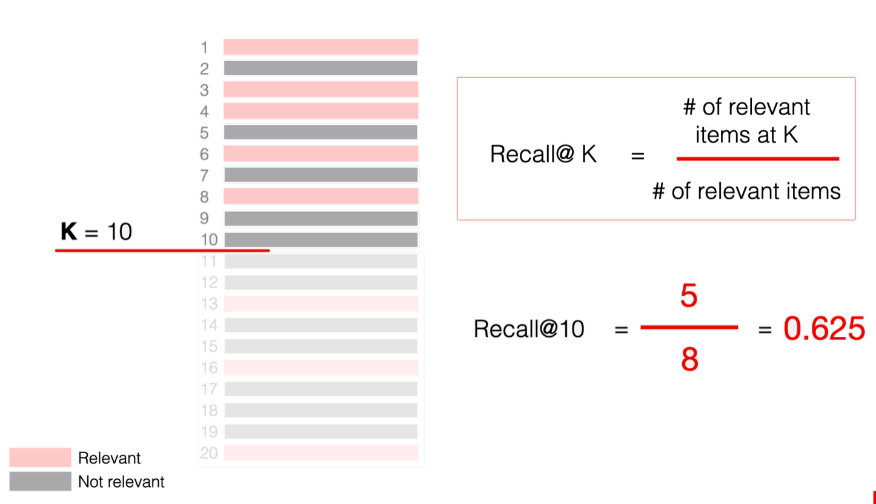
Пример расчёта Recall@K

Slide 50
Average Precision
Чтобы иметь представление в целом о точности выдачи всей выдачи до K-ой позиции применяют усреднение Precision@K по всем релевантным объектам
N – количество релевантных объектов
rel(k) – равен 1 если k-й объект релевантный, и 0 если нет

Slide 51
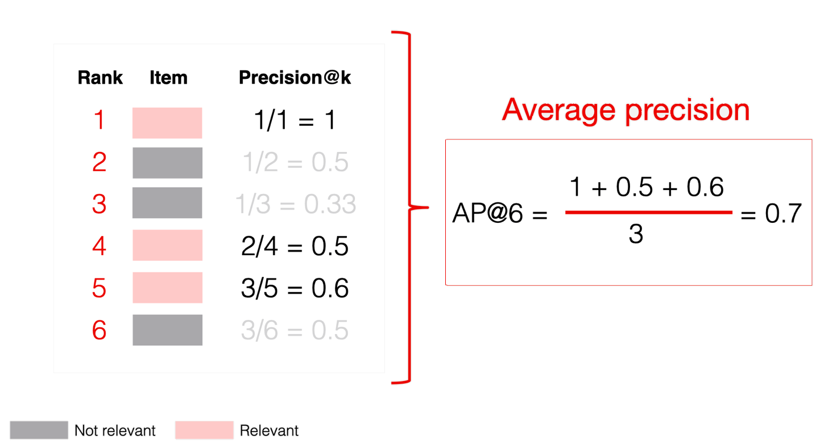
Пример расчёта

Slide 52
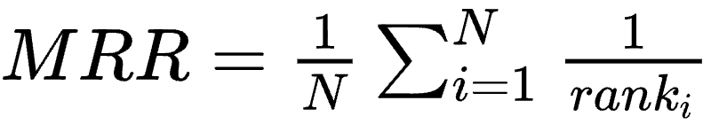
Метрики ранжирования
Mean Reciprocal Rank – средний обратный ранг
N – количество пользователей
rank_{i} – позиция первой релевантной рекомендации для пользователя i
Если для некоторого пользователя не нашлось ничего релевантного, то дробь 1/rank_{i} зануляется

Slide 53
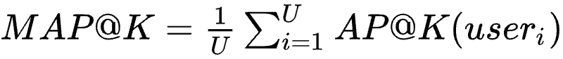
Метрики ранжирования
Mean Average Precision – средняя точность по пользователям
U – количество пользоватлей
AP@K(user_{i}) – средняя точность на отдельном пользователе

Slide 54

Ещё немного про метрики
Чего не хватает этим рекомендациям?

Slide 55
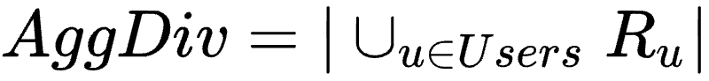
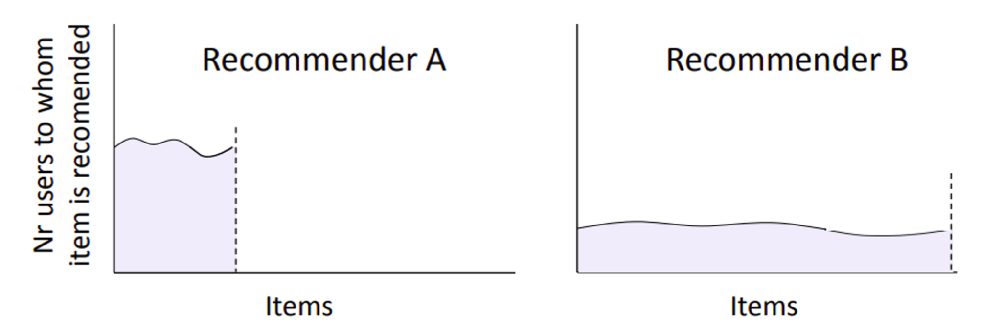
Общее разнообразие
Aggregate diversity – количество товаров, в совокупности рекомендуемых алгоритмом всем пользователям
Где R_{u} – множество товаров, порекомендованных пользователю u

Slide 56
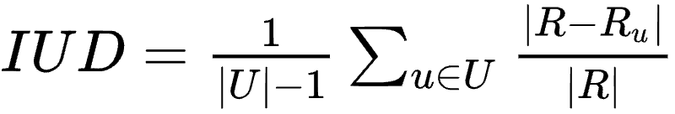
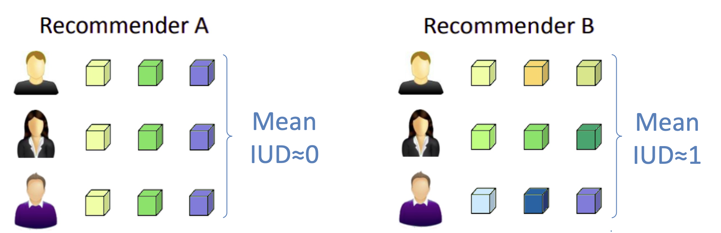
“Персональность” рекомендаций
Inter-User Diversity – средняя доля пересечений рекомендаций для пользователя с рекомендациями для остальных пользователей

Slide 57
Резюме
Рекомендации – широкая задача с большим количеством коммерческих применений
Модели: коллаборативная фильтрация, контентный подход
Наиболее популярный подход: модели со скрытыми переменными
Обилие метрик качества

